Slide 1


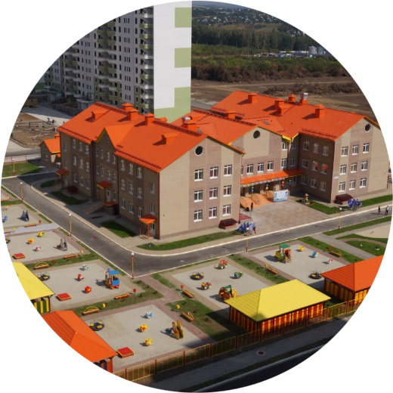
МБДОУ «Детский сад №11»
Проект «ЭФФЕКТИВНЫЙ РЕГИОН»
«Оптимизация процесса рабочего времени педагога по ИЗО»
Курск, 2023

Slide 2
Краткое описание проекта
Цель проекта: Сокращение временных затрат педагога по ИЗО при организации и проведении образовательной деятельности.
Результатами проекта должны стать:
Увеличение плотности занятия;
Улучшение усвоения материала детьми;

Slide 3
Карточка проекта

Slide 4
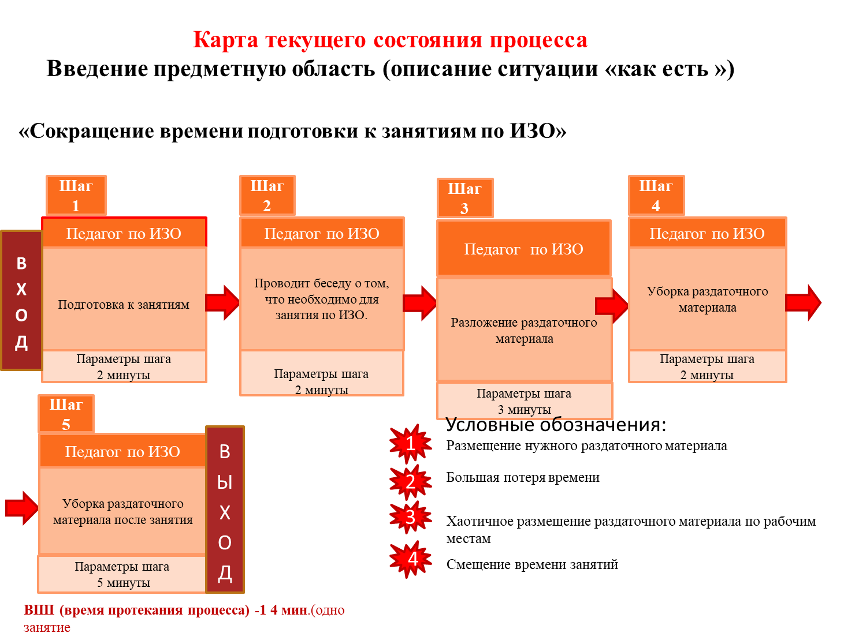
Карта текущего состояния
1
2
4
3

Slide 5
Карта потока целевое состояние
Карта целевого состояния процесса
Введение предметную область (описание ситуации «Как будет»)
«Сокращение времени подготовки к проведению занятий по ИЗО»
Шаг
1
1 3
Шаг
2
Шаг3
2
Шаг4
2
ВХОД
Педагог по ИЗО
Педагог по ИЗО
Дети
Дети
Подготовка к занятиям .
.
Уборка раздаточного материала в контейнеры
Параметры шага
1 минута
Параметры шага
1 минута
Параметры шага
1,5 минута
Параметры шага
1,5 минута
3
Шаг5
2
4
Шаг6
Условные обозначения:
Педагог по ИЗО
Педагог по ИЗО
ВЫХОД
1
Изменение расписания
Уборка использованного материала после занятия.
Проветривание кабинета
2
Размещение части раздаточного материала
3
Организация мест хранения
Параметры шага
1 минута
Параметры шага
1 мин
ВПП (время протекания процесса) 7 минут
4
Доведение подготовки мест занятий до автоматизма

Slide 6
План мероприятий
1. Изменение расписания занятий воспитанников для сокращения времени педагога по ИЗО при подготовке к НОД. С 02.05
2. Сортировка раздаточного материала. С 19.04 по 30.04
  2.1 Маркировка раздаточного материала. С 19.04 по 30.04
3. Оборудование системы хранения для раздаточного материала. С 19.04 по 30.04
4. Создание системы сбора использованного раздаточного материала. С 19.04 по 30.04
5. Реализация проекта. С 02.05 по 31.05

Slide 7
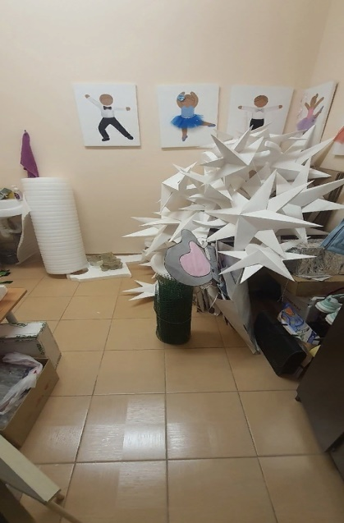
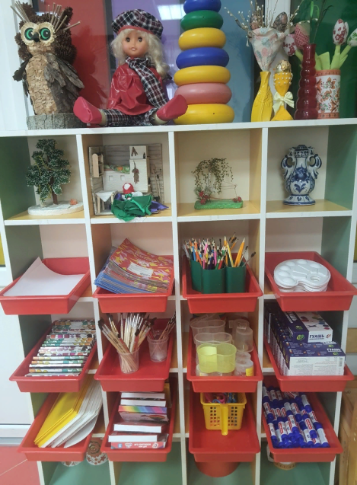
Эффективное решение №1
Проблема
Решение
Результат
пример
Фото
Фото
Снижение времени переходов в день (мин.)
БЫЛО |  | СТАЛО
Длительность процесса-14 минут (56 мин. в день) |  | Длительность процесса –7 минут (28 минуты в день)
50 %
Нерациональное использование пространства.
Использование системы хранения 5С.
Сокращение временных затрат
Notes:
7

Slide 8
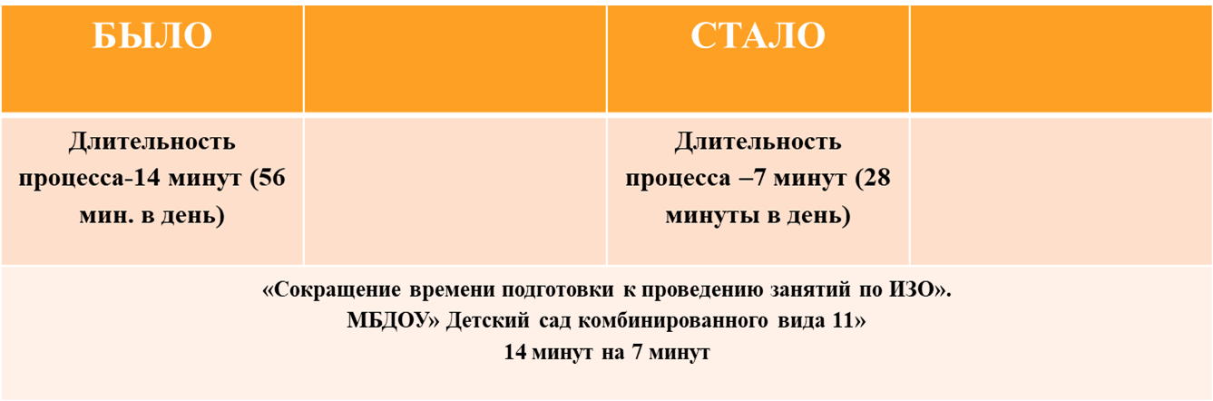
Достижение целевых показателей

Slide 9
Заключение
Проект был направлен на оптимизацию проведения занятия с детьми педагогом по ИЗО.
Данные цели были полностью достигнуты. Реализация проекта позволила оптимизировать рабочее время педагога. Это способствовало качественному образовательному процессу.

